Slide 1

Đồ Án Tốt Nghiệp
XÂY DỰNG WEBSITE VÀ QUẢN LÝ THÔNG TIN NHÓM NGHIÊN CỨU IOT
GV hướng dẫn: TS. NGÔ THANH BÌNH
Người trình bày: Vũ Bá Dương
Lớp: KTĐT & THCN 1 K60

Slide 2

NỘI DUNG CHÍNH
Phần 1
Giới thiệu đề tài
Phần 2
Tổng quan về trang web và công nghệ sử dụng
Phần 3
Thiết kế website
Phần 4
Kiểm thử
Phần 5
Kết luận và hướng phát triển

Slide 3

GIỚI THIỆU ĐỀ TÀI
Đề tài "Xây dựng website và quản lý thông tin nhóm nghiên cứu IoT" tập trung vào việc phát triển một website đáp ứng các yêu cầu và giúp quản lý hiệu quả thông tin của 1 nhóm nghiên cứu.
Mục tiêu đề tài
Tạo ra một website chuyên về nghiên cứu IoT
Xây dựng một hệ thống quản lý thông tin hiệu quả
Góp phần phát triển và nâng cao về công nghệ IoT
Tăng cường sự giao lưu
Notes:
Quản lí truyền thống : email, giấy tờ hoặc họp trực tiếp để trao đổi thông tin đối tượng:
Thành viên trong nhóm
Người quản lý nhóm nghiên cứu
Cộng đồng , người quan tâm đến nghiên cứu IoT , UAV
Học sinh, sinh viên và những người mới bắt đầu quan tâm đến lĩnh vực
Phương pháp
Xác định yêu cầu chức năng của trang web
Chọn công nghệ: Angular và Springboot
Thiết kế giao diện người dùng
Xây dựng ứng dụng web
Kiểm thử và triển khai
Lí do
Hạn chế truyền thông theo kiểu truyền thống
Gây khó khăn cho việc cộng tác
Quản lí dữ liệu khó khăn
Hạn chế bảo mật thông tin

Slide 4
TỔNG QUAN VỀ TRANG WEB VÀ
CÔNG NGHỆ SỬ DỤNG
I. Tổng quan về trang web
Trang web về phòng thí nghiệm sẽ có những nội dung sau cơ bản sau đây:
Lợi ích mang lại những gì?
Thông tin
Thành viên trong nhóm
Các hoạt động và sự kiện
Liên hệ
Sự tiện lợi và dễ dàng truy cập thông tin.
Đồng bộ và chia sẻ thông tin
Quản lí dữ liệu hiệu quả
Quảng bá hình ảnh, thông tin
Tăng cường bảo mật thông tin
Notes:
Thông tin về nhóm thí nghiệm : tên nhóm, mô tả ngắn về mục tiêu và lĩnh vực nghiên cứu của nhóm. Các sản phẩm dự án
Thành viên trong nhóm: bao gồm tênvị, chức vụ và liên hệ.
Các hoạt động và sự kiện: Thông tin về c, học ác hoạt động, sự kiện, hội thảo hoặc buổi seminar do nhóm tổ chức hoặc tham gia.
Liên hệ: Cung cấp các thông tin liên hệ để người dùng có thể liên hệ với nhóm thí nghiệm nều cần thiết

Slide 5


TỔNG QUAN VỀ TRANG WEB VÀ
CÔNG NGHỆ SỬ DỤNG
II. Công nghệ sử dụng
1. Giới thiệu về Framework Angular
2. Giới thiệu về Framework Spring boot
Notes:
Angular là một framework mã nguồn mở được sử dụng để xây dựng các ứng dụng web đơn và các ứng dụng di động. Trong dự án Angular ta sẽ có nhiều component.
Mỗi component là 1 phần của view hiển thị cho người dùng. ( có 3 file : html , css , ts )
Hoạt động:
Component: Đầu tiên, bạn sẽ tạo một component để đại diện cho một phần của giao diện người dùng. Mỗi component có thể có một template HTML, một class TypeScript điều khiển logic và một file CSS tương ứng.
Tạo một Module: Angular sử dụng module để tổ chức ứng dụng thành các khối chức năng riêng biệt. Bạn sẽ tạo một module chứa các component và các tài nguyên khác cần thiết cho phần của ứng dụng mà bạn muốn hiển thị.
Tiếp nối Component vào Module: Trong module, bạn sẽ khai báo và cung cấp thông tin cần thiết về component, chẳng hạn như tên, đường dẫn và nơi chứa template HTML và class điều khiển.
Quy định điểm gắn kết (bootstrap) vào ứng dụng: Bạn sẽ xác định component mà Angular sẽ sử dụng để bắt đầu hi
Spring boot
Người dùng tương tác với ứng dụng Angular.
Ứng dụng Angular gửi yêu cầu HTTP đến API của Spring Boot.
Spring Boot nhận được yêu cầu HTTP.
Spring Boot xử lý yêu cầu HTTP.
Spring Boot trả về dữ liệu cho ứng dụng Angular.
Ứng dụng Angular nhận được dữ liệu.
Hiển thị cho người dùng

Slide 6
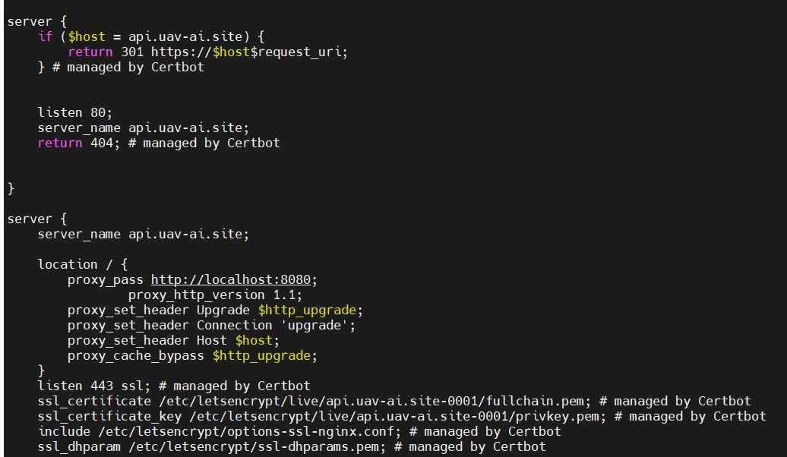
TỔNG QUAN VỀ TRANG WEB VÀ
CÔNG NGHỆ SỬ DỤNG
II. Công nghệ sử dụng
3. Giới thiệu về web-server Nginx
Notes:
Khối Server đầu tiên:
Lắng nghe kết nối trên cổng 80 (HTTP).
server_name được đặt là "api.uav-ai.site".
Trả về một trạng thái lỗi 404, đồng nghĩa với việc không tìm thấy tài nguyên được yêu cầu.
Nếu hostname là "api.uav-ai.site", thì sẽ chuyển hướng đến "https://api.uav-ai.site$request_uri" bằng cách trả về một trạng thái 301.
Trạng thái này thường được sử dụng để thông báo rằng tài nguyên đã được chuyển hướng vĩnh viễn sang một vị trí khác
Khối server thứ 2 xử lí yêu cầu gửi đến “api.uav-ai.site”:
server_name vẫn là "api.uav-ai.site".
Trong location block ("/"), tất cả yêu cầu được chuyển tiếp đến "http://localhost:8080".
Các proxy_set_header được sử dụng để thiết lập các tiêu đề cho yêu cầu proxy, bao gồm Upgrade, Connection, Host và các tùy chọn khác.

Slide 7


THIẾT KẾ WEBSITE
I. Phân tích hệ thống và thiết kế cơ sở dữ liệu
Hệ thống đảm bảo những yêu cầu sau:
Giao diện
Chức năng
Lưu trữ
Tính bảo mật
Notes:
Giao diện: Giao diện của website đồng nhất , trực quan với người dùng và truy cập được đa nền tảngmáy tính , tablet , điện thoại
Chức năng: Chức năng bao gồm đăng ký tài khoản, đăng nhập, quản lí bài viết , quản lí thành viên , dự án,...
Lưu trữ: lưu trữ được thông tin
Tính bảo mật cao , an toàn

Slide 8
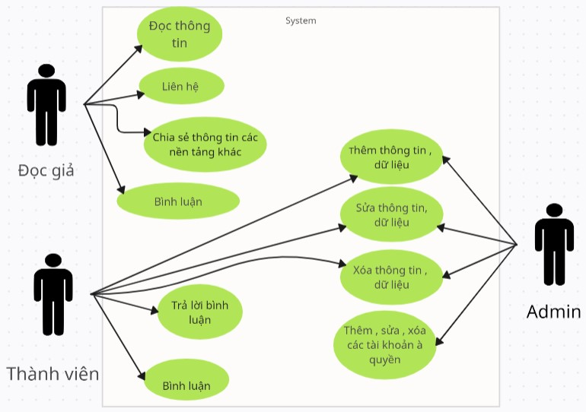
THIẾT KẾ WEBSITE
I. Phân tích hệ thống
Sơ đồ usecase hệ thống

Slide 9
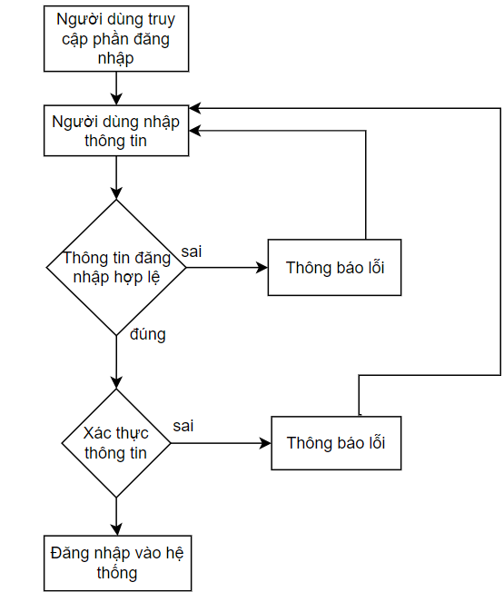
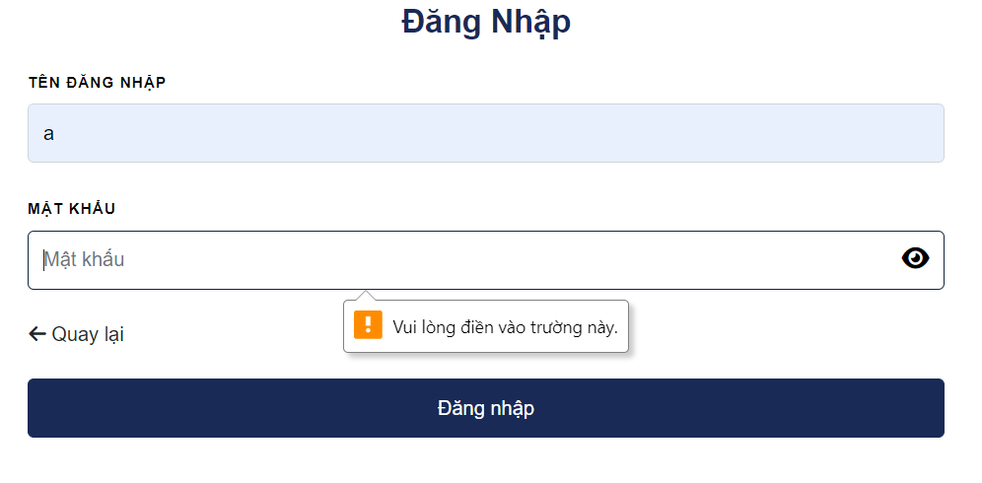
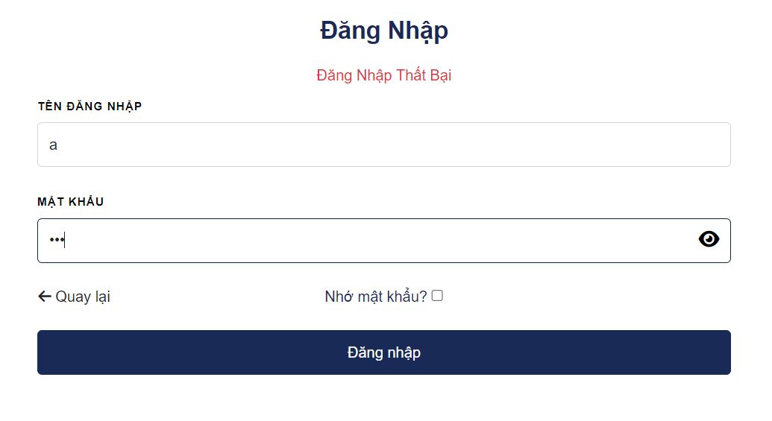
THIẾT KẾ WEBSITE
Hệ thống đăng nhập
Notes:
Phần đăng nhập e xắc nhận đc đầu vào ng truy cập url phần đăng nhập. đầu ra có thể login vào hệ thống của hệ thống đăng nhập.

Slide 10
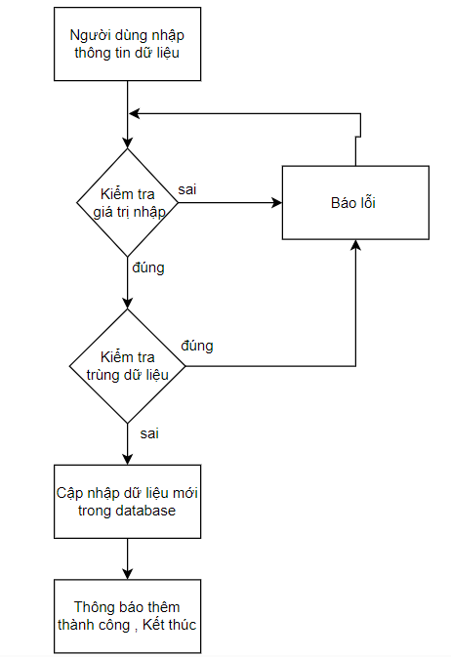
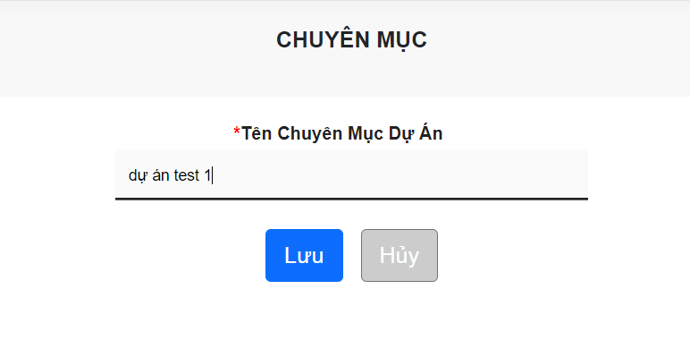
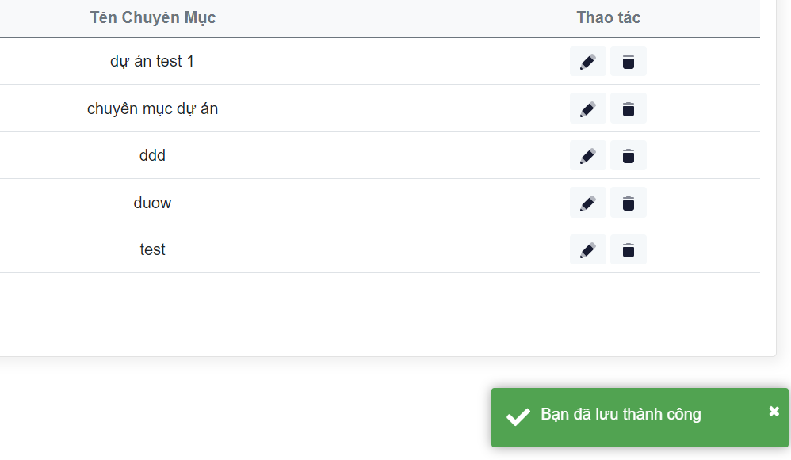
THIẾT KẾ WEBSITE
Quy trình thêm mới dữ liệu

Slide 11
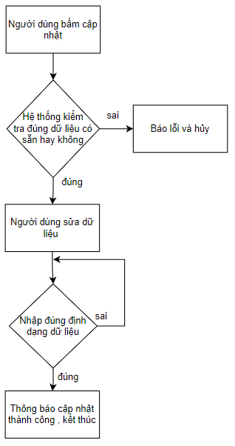
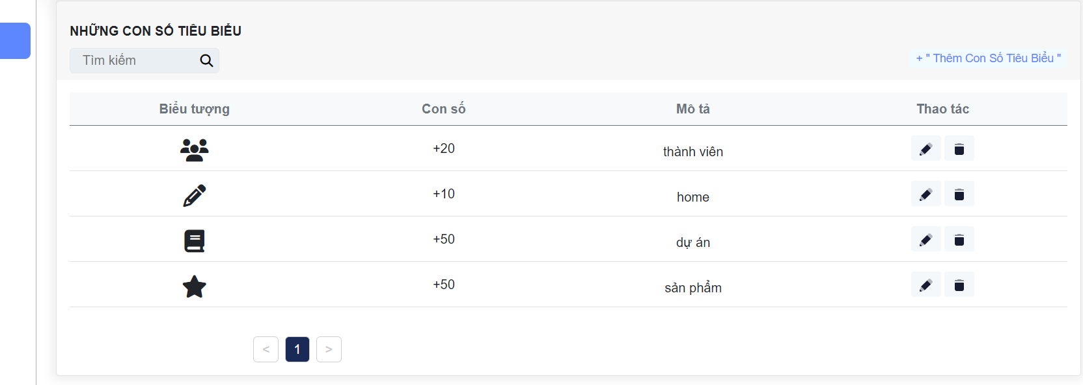
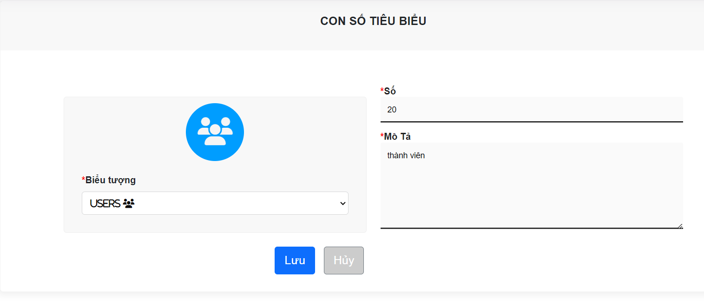
THIẾT KẾ WEBSITE
Quy trình sửa dữ liệu

Slide 12
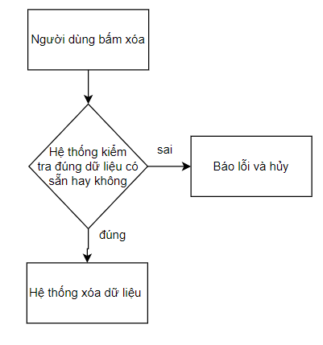
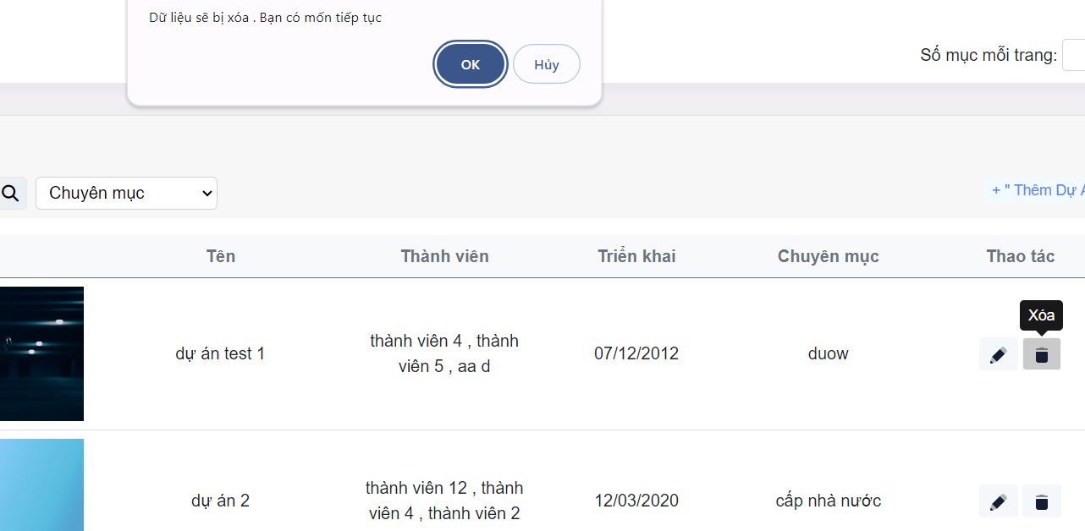
THIẾT KẾ WEBSITE
Quy trình xóa dữ liệu

Slide 13
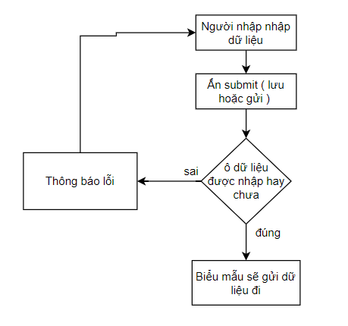
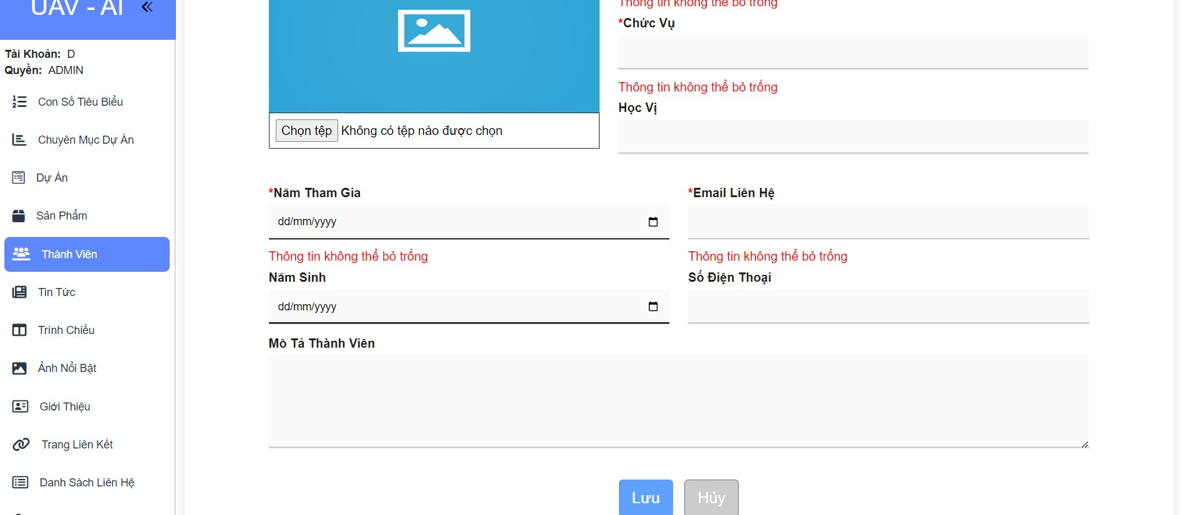
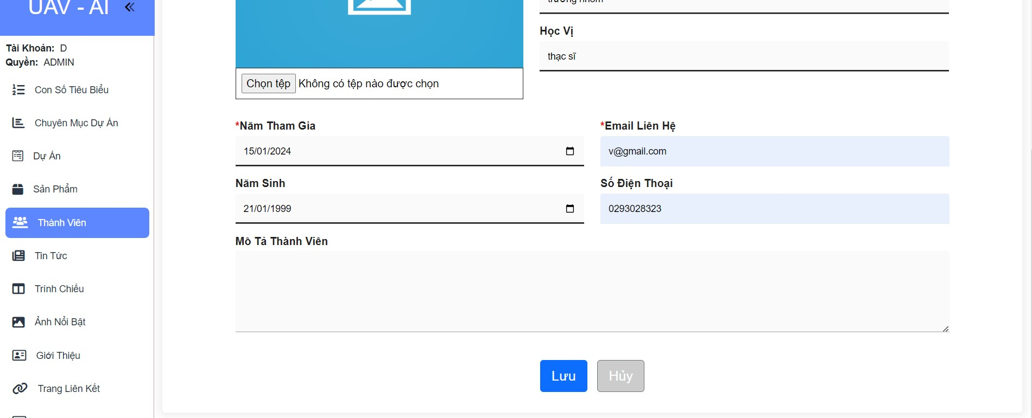
THIẾT KẾ WEBSITE
Quy trình kiểm tra nhập dữ liệu

Slide 14
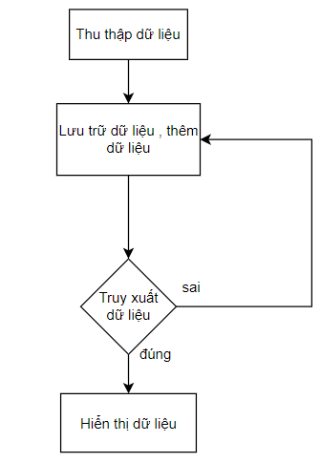
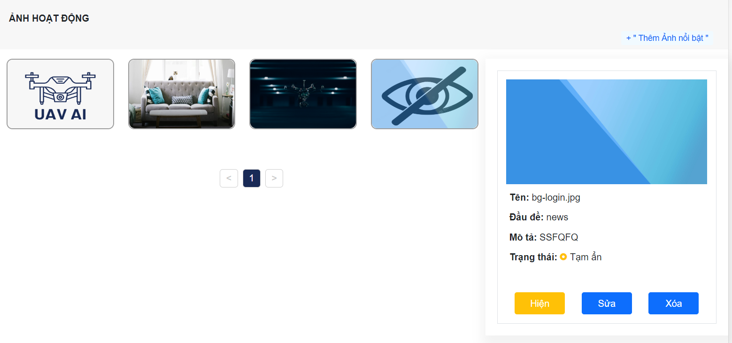
THIẾT KẾ WEBSITE
Quy trình hiển thị dữ liệu

Slide 15
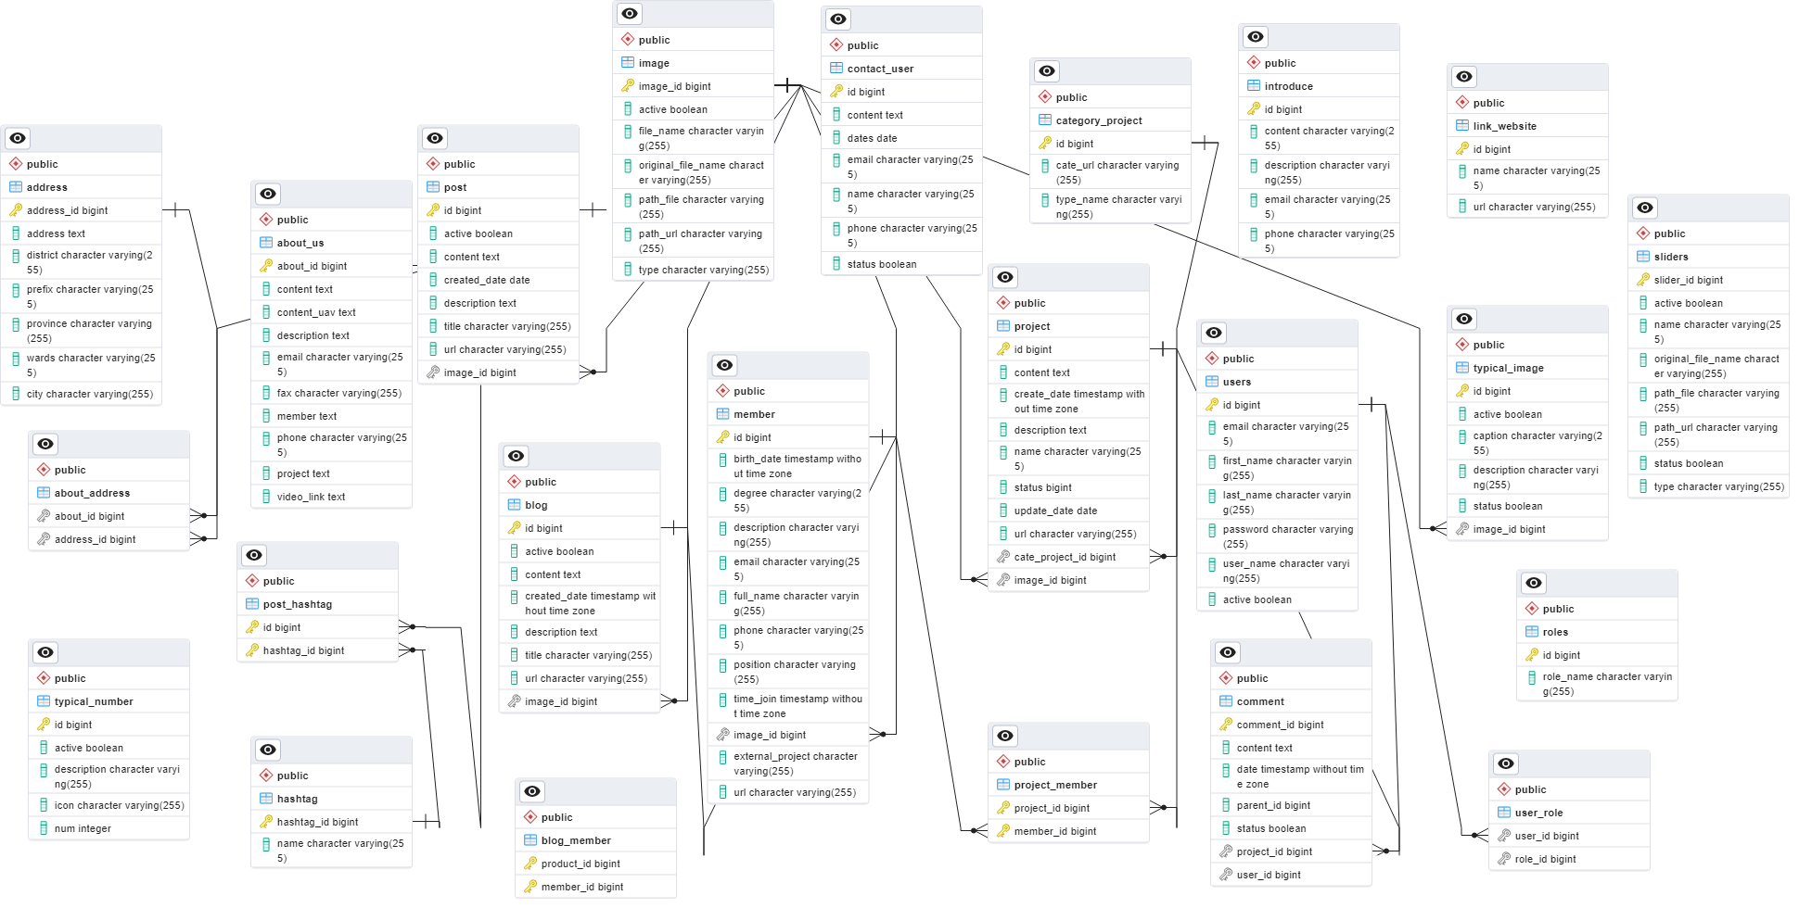
THIẾT KẾ WEBSITE
II.Thiết kế cơ sở dữ liệu

Slide 16
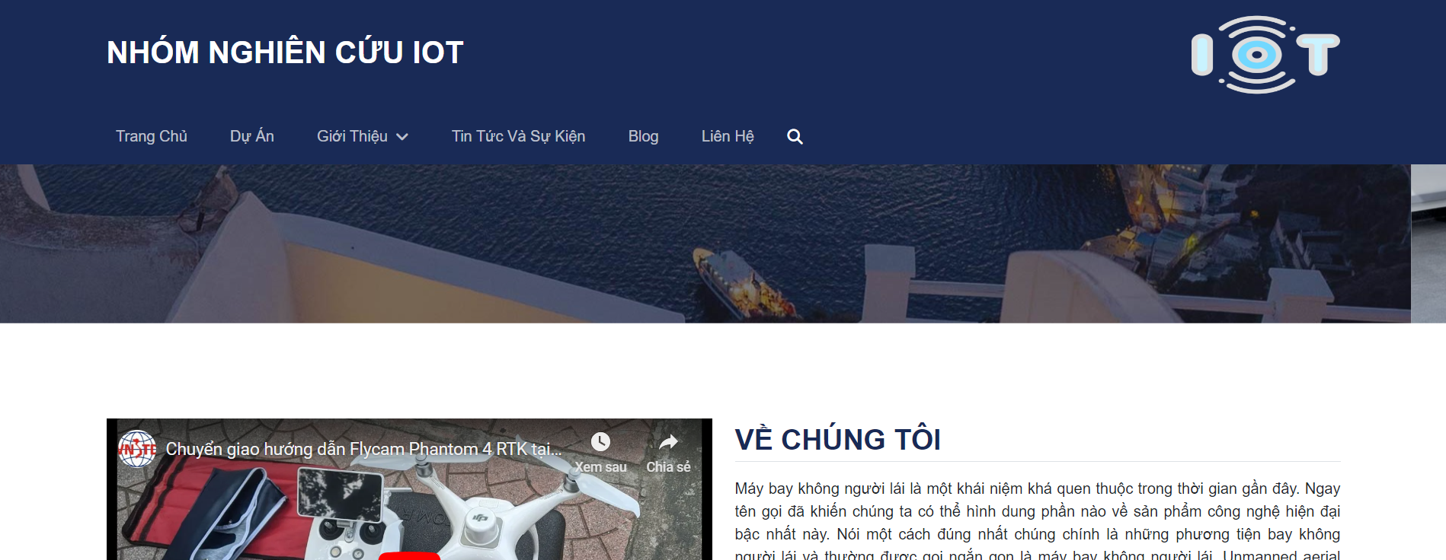
THIẾT KẾ WEBSITE
III. Giao diện
Giao diện trang chủ

Slide 17
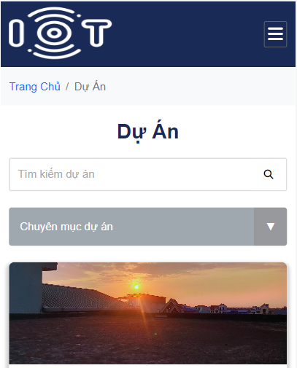
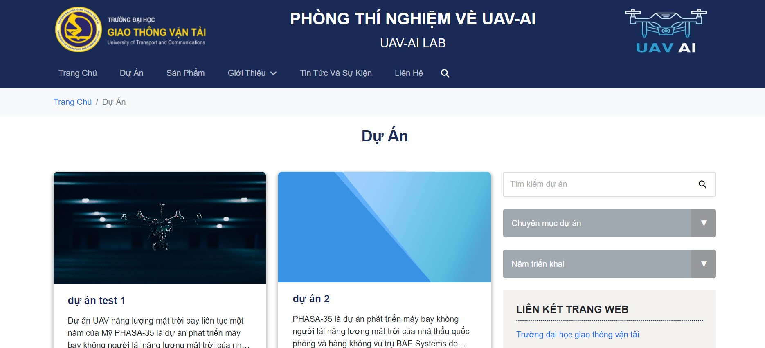

THIẾT KẾ WEBSITE
Giao diện dự án màn hình laptop
Giao diện dự án màn hình điện thoại

Slide 18
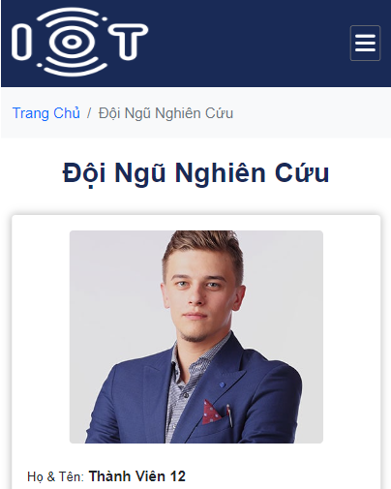
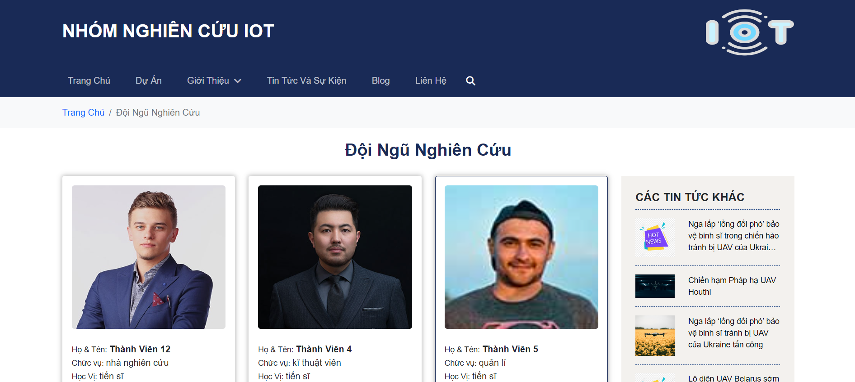
THIẾT KẾ WEBSITE
Giao diện thành viên màn hình laptop
Giao diện thành viên màn hình điện thoại

Slide 19
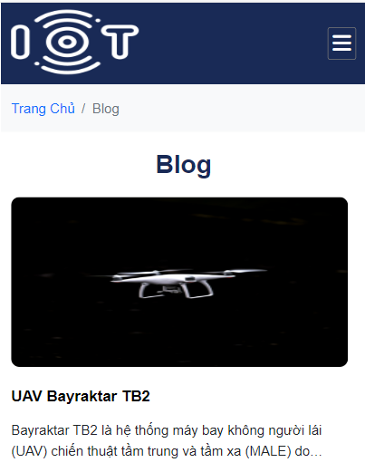
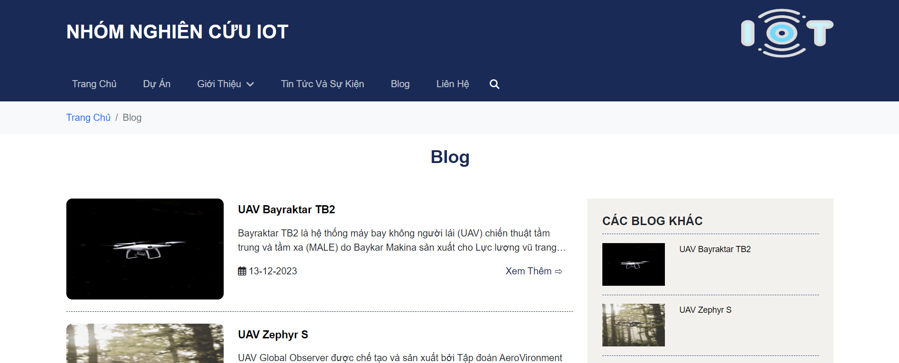
THIẾT KẾ WEBSITE
Giao diện blog màn hình laptop
Giao diện blog màn hình điện thoại

Slide 20
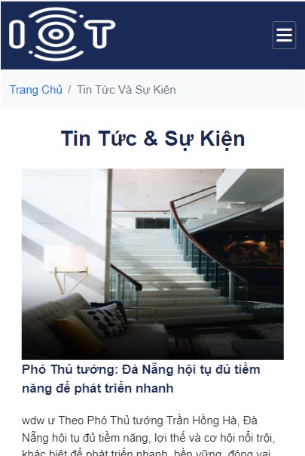
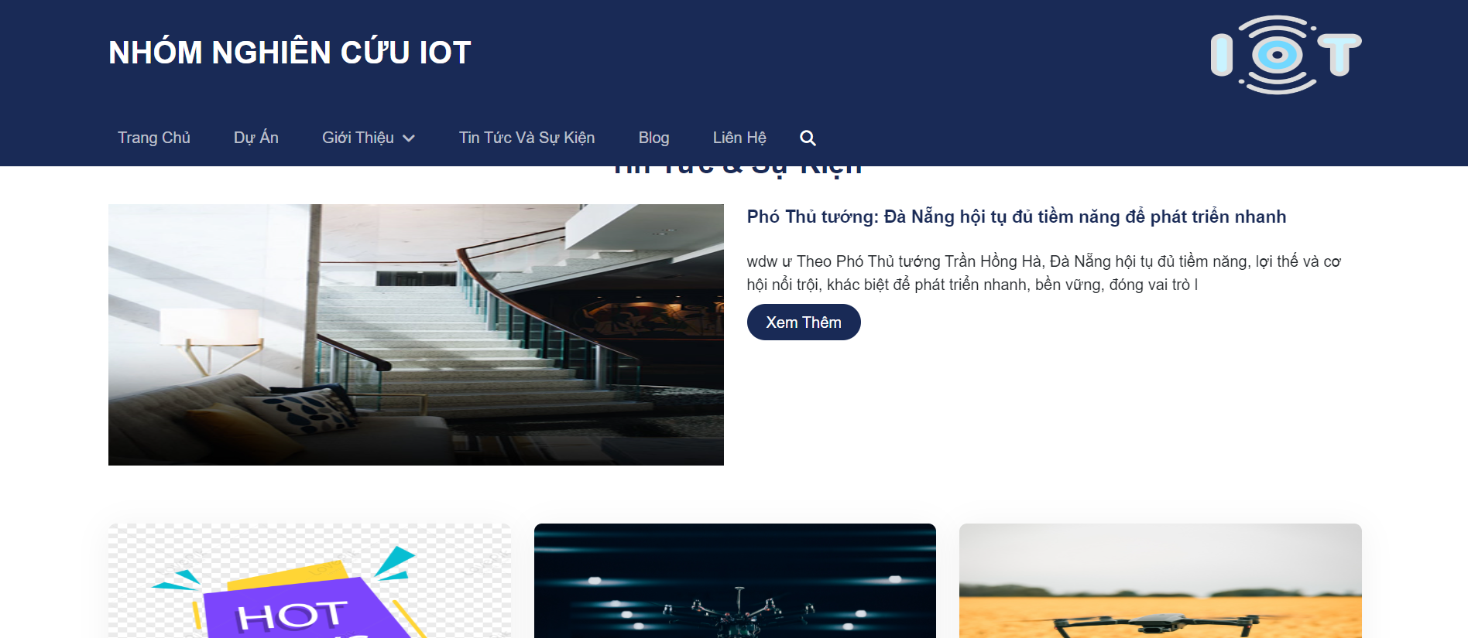
THIẾT KẾ WEBSITE
Giao diện tin tức màn hình laptop
Giao diện tin tức màn hình điện thoại

Slide 21
KIỂM THỬ
Quá trình kiểm thử
Kiểm thử tính khả dụng
Kiểm thử chức năng
Kiểm thử tính tương thích
Kiểm thử cơ sở dữ liệu
Kiểm thử tính bảo mật.
Notes:
Mục tiêu chính của kiểm thử là phát hiện lỗi, kiểm tra các yêu cầu đã được đặt ra,
1: Điều này bao gồm việc đảm bảo giao diện người dùng 1 cách thống nhất , dễ thao tác.
Nội dung cần phải chính xác mà không có lỗi chính tả hay ngữ pháp, và có sự liên kết logic giữa các trang. Thông báo cần được hiển thị sau mỗi thao tác
2:chức năng và nghiệp vụ được mô tả trong yêu cầu hệ thống.
3: trên nhiều trình duyệt , thiết bị mà font chữ , hiển thị chính xác
4: dl hiển thị trên web đúng vs dl trong csdl
5:xác thực và quản lí quyền truy cập, mã hóa thông tin, phòng ngừa tấn công và xử lí lỗi bảo mật.

Slide 22
KẾT LUẬN VÀ HƯỚNG PHÁT TRIỂN
I. Kết luận
II. Hướng phát triển
Khắc phục được các nhược điểm của phương pháp quản lý truyền thống như:
Hạn chế truyền thông theo kiểu truyền thống
Gây khó khăn cho việc cộng tác
Quản lí dữ liệu khó khăn
Hạn chế bảo mật thông tin
Mở rộng tính năng quản lí: quản lí đào tạo , quản lý thời gian và lịch làm việc, phân tích dữ liệu, báo cáo tự động,…
Tích hợp các tính năng hỗ trợ người dùng: trợ giúp trực tuyến thông qua các trang mạng xã hội , hướng dẫn sử dụng hoặc chatbot
Tối ưu hóa hiệu năng của trang web
Các yêu cầu đề ra cũng đã được đáp ứng ,bao gồm:
Giao diện trực quan, có tính responsive
Các chức năng quản lí đáp ứng : sản phẩm , bài viết , dự án, thành viên,…
Đảm bảo tính bảo mật hệ thống
Tên website : uav-ai.site

Slide 23

TRÂN TRỌNG CẢM ƠN
THẦY CÔ VÀ CÁC BẠN ĐÃ LẮNG NGHE

